Slide 1



Kraftløftet
Notes:
Hvilebilde

Slide 2
Om presentasjonen og figurene
Denne presentasjonen har flere figurer laget med Datawrapper og koblet til dataene vi har for Kraftløftet
Via Datawrapper-fanen er det mulig å oppdatere alle figurene
Du kan også endre figurene
  NB! Når du endrer figurene endres de for alle som bruker presentasjonen. Du kan fint gjøre tilpasninger på farger og lignende, men hvis du gjør større endringer anbefales det å kopiere eksisterende figurer og lage nye figurer i Datawrapper
  Du kan om ønskelig lage nye figurer via denne fanen
For tilgang eller hjelp med Datawrapper kan NHO support kontaktes på analyse.support@nho.no

Slide 3
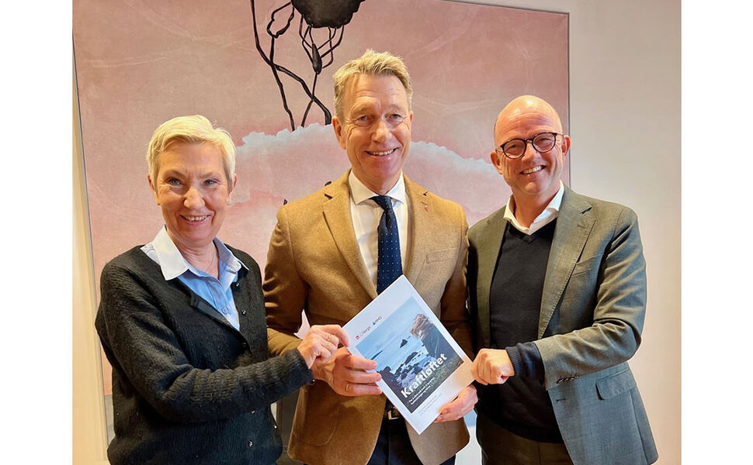
Trepartssamarbeid om økt krafttilgang
21. mars 2023
Felles mandat mellom NHO, LO og Energidepartementet/regjeringen
Utdrag:
Samarbeid om tiltak, mobilisering og nye grep som sikrer tilstrekkelig tilgang på
fornybar kraft til konkurransedyktige priser for næringsliv og forbrukere i Norge, både på kort og lang sikt.
Hovedformålet med arbeidet er å
sikre rask implementering av tiltak som gir styringsfart, mobilisering av prosjekter og sikrer god operativ oppfølging av krevende saker.
Notes:
Hele mandatet finnes her:
https://www.regjeringen.no/no/aktuelt/slik-skal-trepartssamarbeidet-sikre-okt-krafttilgang-raskere/id2967860/
https://www.regjeringen.no/globalassets/departementene/oed/ingrid/21.03.23-mandat-for-kraftloftet-trepartsamarbeid-om-okt-krafttilgang.pdf

Slide 4
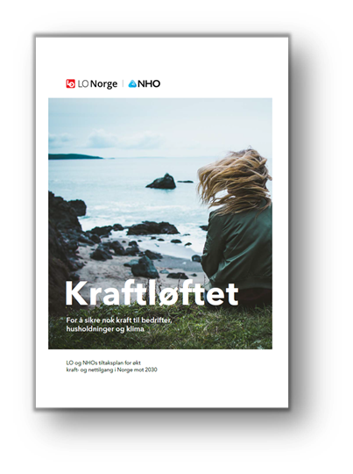
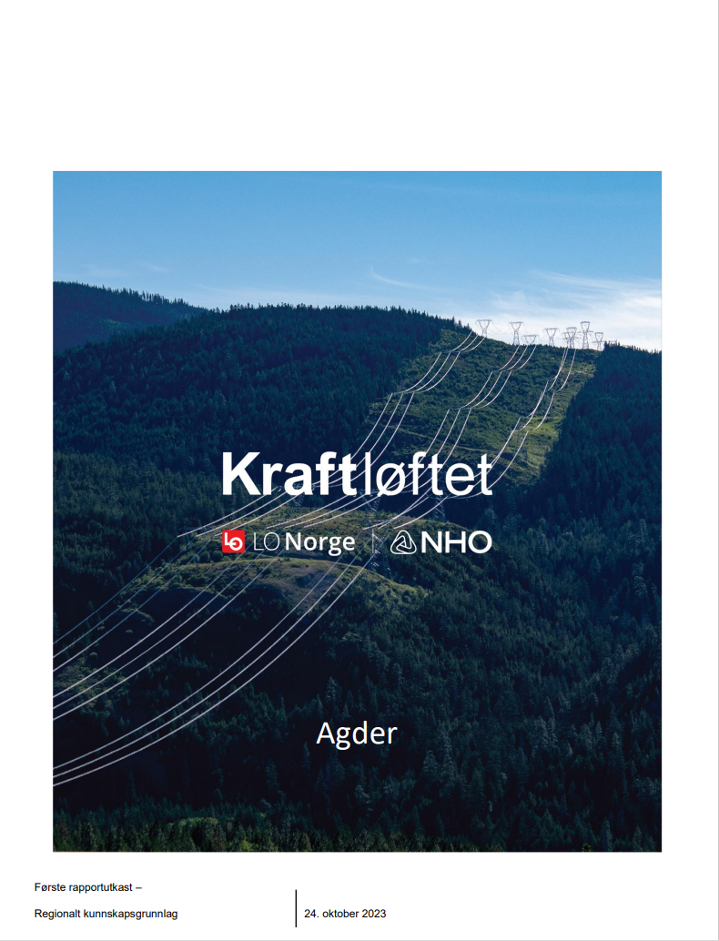
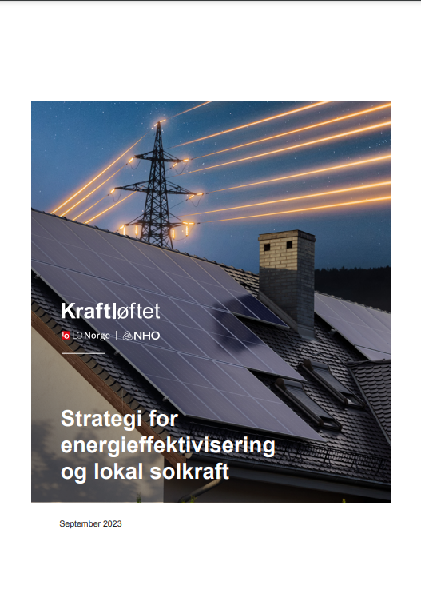
Kraftløftets tre hovedspor i 2023
11 regionale utredninger
Strategi for energieffektivisering og lokal solkraft
Nasjonal tiltaksplan fra
LO og NHO
Notes:
https://www.nho.no/tema/energi-miljo-og-klima/kraftloftet/
I 2023 dreide arbeidet med Kraftløftet seg i hovedsak om kartlegging, kunnskap og innsikt. Den regionale tilnærmingen (nedenfra og opp) tilførte nye perspektiver, økt innsikt i regionale forskjeller i kraftproduksjon og -forbruk, og økt lokalt og regionalt eierskap til kraftsituasjonen og behovene fremover.
Som del av arbeidet med strategien gjennomførte LO og NHOs regionskontorer, i samarbeid med THEMA Consulting Group, 11 regionale kraftutredninger i perioden mai til november 2023, med utgangspunkt i fylkesinndelingen. De regionale utredningene ble gjennomført i tett samarbeid med bedrifter, tillitsvalgte, kommuner og offentlige instanser i regionene. Utredningene gir en oversikt over den regionale kraftsituasjonen, forventet forbruksutvikling, nettsituasjonen og mulig ny kraftproduksjon.
Det ble også laget en egen omforent Strategi for energieffektivisering og lokal solkraft i samarbeid med NELFO, Industri Energi, NHO Byggenæringen, Fellesforbundet, El og It Forbundet, Norsk Industri, Fagforbundet og Abelia.
Funnene i de regionale utredningene og strategien for energieffektivisering ble oppsummert i Kraftløftet – LO og NHOs tiltaksplan for økt kraft og nettilgang i Norge mot 2030, som ble overlevert til Olje- og energidepartementet 5. januar, og formelt lansert 2. februar 2024.

Slide 5
Nettselskapene har plikt til å knytte nye kunder til strømnettet
Tilknytningsprosessen
Energiloven og forskrift om nettregulering og energimarkedet definerer at alle nettselskaper har en tilknytningsplikt overfor kunder som vil bruke eller produsere strøm, så lenge det er samfunnsmessig rasjonelt. Det betyr at alle som ønsker det, skal få koble seg på strømnettet fordi Statnett og andre nettselskaper er lovpålagt til å gi tilknytning.
Statnett reserverer strøm etter førstemann til mølla prinsippet, gitt at prosjektene er modne
Kunden kontakter sitt lokale nettselskap
Ved reservasjon inngås en forpliktende fremdriftsplan
Ved realisering tilknyttes prosjektet
1
3
5
7
Nettselskapet sender søknad til Statnett hvis prosjektet er større enn 5 MW
2
Dersom det ikke er ledig kapasitet, men kunden betaler for utredning og utbygging settes prosjektet i kapasitetskø
4
Statnett kan kansellere prosjektet om det blir vesentlig forsinket eller ikke realisert
6

Slide 6
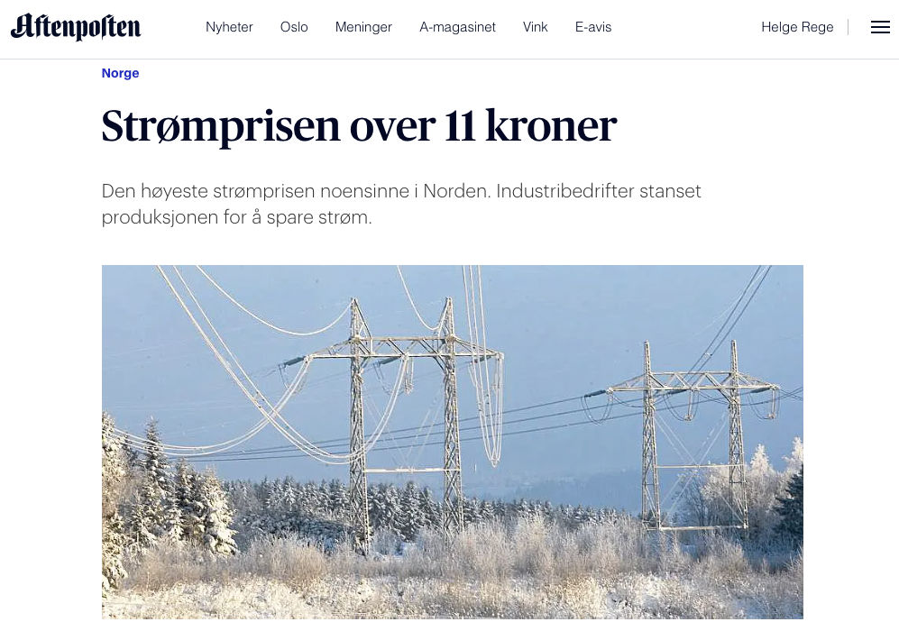
«Tørråret» 2010 - kraftunderskudd og svært høye strømpriser
Notes:
Dette var effekten i 2010 da kraftunderskuddet var 7.5 TWh. Det største underskuddet vi har hatt de siste 15 årene (har ellers bare hatt det i 2019).
Selv med strømpriskrise i 22 og 23 hadde vi 12,5 og 17,7 TWh med kraftoverskudd.

Slide 7
Nasjonal kraftbalanse
2024-2030
01

Slide 8
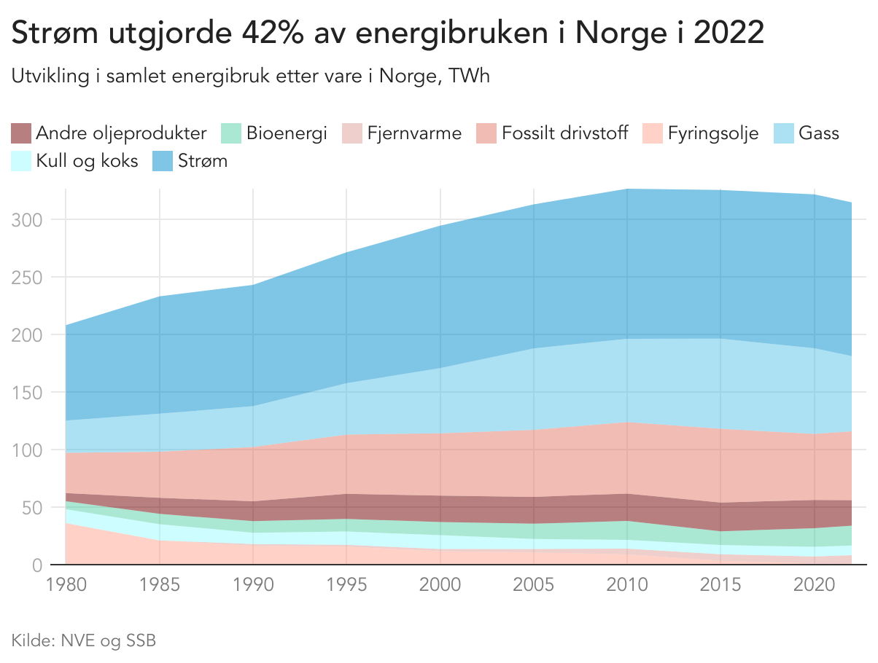
Samlet energibruk i Norge
Notes:
Både FNs klimapanel og det Internasjonale energibyrået (IEA) peker på fornybar kraft som nøkkelen til gjennomføring av klimaomstillingen. Økt tilgang til fornybar energi er hovedgrepet for å redusere etterspørselen etter fossile brensler, og IEA ser behov for en tredobling av den globale produksjonskapasiteten for fornybar energi fra 2022 til 2030 for å nå Parisavtalens mål i 2050.
Halvparten av energien som brukes i Norge i løpet av ett år er fossil, fra olje, gass eller kull. Om lag det samme som i 1990, selv om energiforbruket har økt med mer enn 30 prosent i samme periode. Den fossile energibruken er størst i transportsektoren, på sokkelen og i industrien.

Slide 9
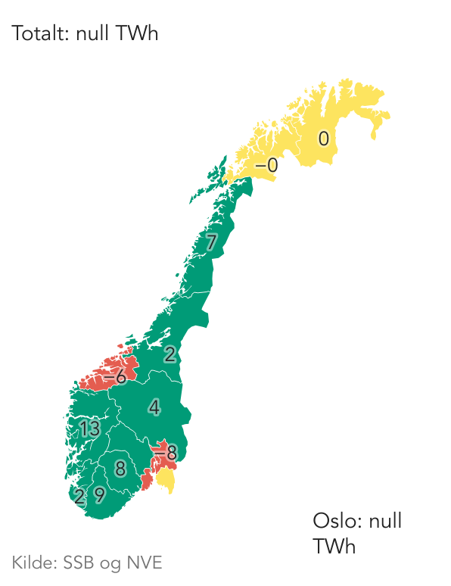
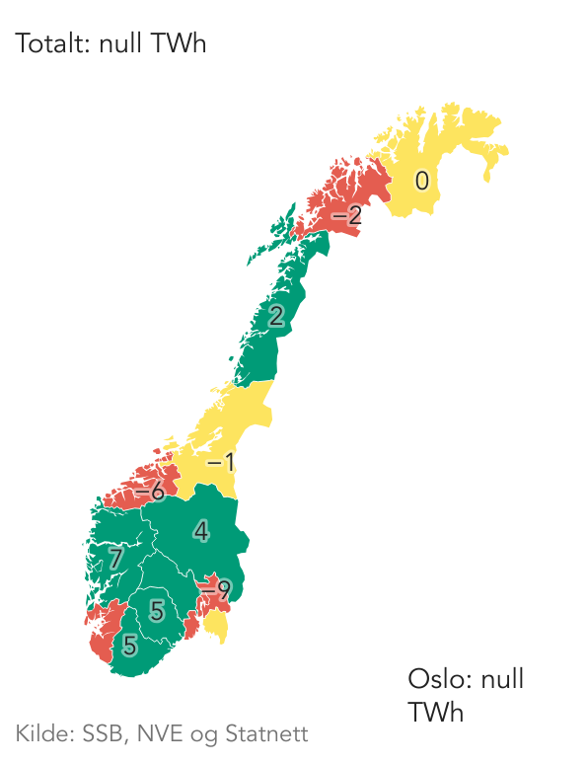
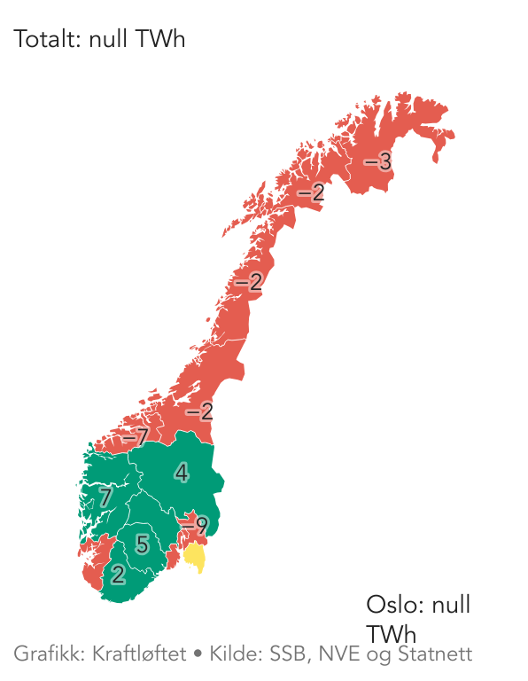
Det nasjonale kraftoverskuddet er 21 TWh i starten av 2024. Dette blir gradvis redusert og blir underskudd fra 2027
Nasjonal kraftbalanse
2024
2027
2030
2024
2027

Slide 10



LO og NHOs digitale kraftkart kombinerer tre offentlig tilgjengelige datakilder
Datakilder
Vi henter det fylkesfordelte strømforbruket fra SSB, sist oppdatert med tall til og med 2023. Vi antar likt forbruk videre fremover.
Det er lagt til et tillegg per fylke for nettap. Tillegget er basert på nasjonale tall.
Fra NVE har vi hentet årlig normalproduksjon fra vann-, vind-, termisk og solkraft.
Vann-, vind- og termisk kraft har tall fra 2023, mens solkraft er tall fra april 2024.
Statnett har alle tilknytningssaker for nytt forbruk og ny produksjon. Vi har inkludert de reserverte og tilknyttede sakene.
Statnett oppgir effekt i megawatt (MW) for sakene. Vi har regnet om dette til årlig forbruk i terawatttimer (TWh) basert på anslag fra Thema Consulting og dialog med aktører i bransjene.
Vi har ikke inkludert offshore vind i denne presentasjonen.

Slide 11
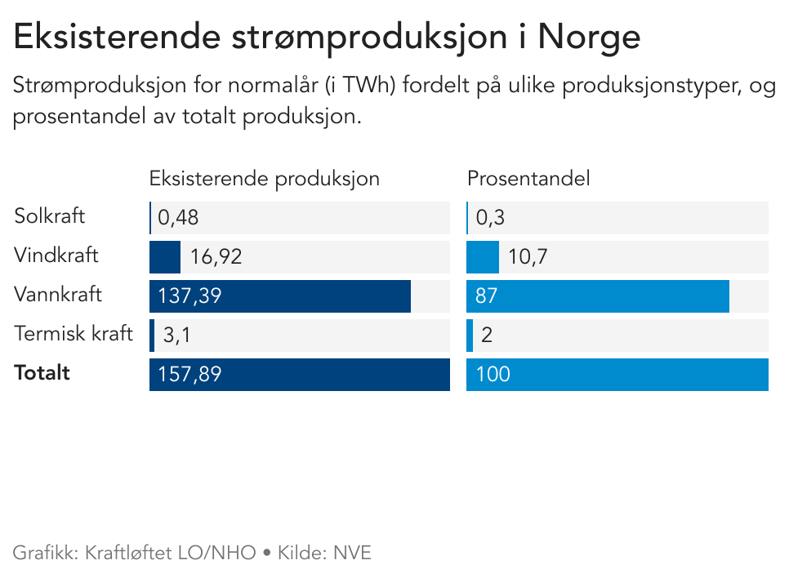
Figuren viser eksisterende strømproduksjon basert på statistikk fra NVE. Denne viser produksjonen i et normalår.
Det er vannkraften som produserer desidert mest strøm med nesten 90% av strømproduksjonen.
Eksisterende strømproduksjon

Slide 12
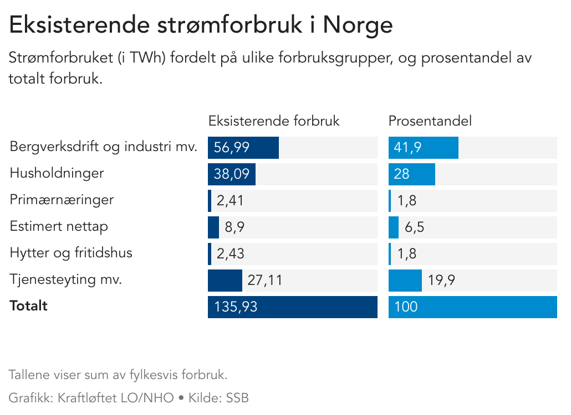
Figuren viser det eksisterende strømforbruket basert på statistikk fra SSB.
Det er industri og bergverksdrift som står for størst andel forbruk nasjonalt, fulgt av husholdninger og tjenesteyting.
Figuren viser det fylkesvise forbruket på fastlandet, uten forbruk på sokkelen. Tar man med strømforbruket på sokkelen øker det totale forbruket med om lag 10 TWh.
Eksisterende strømforbruk

Slide 13
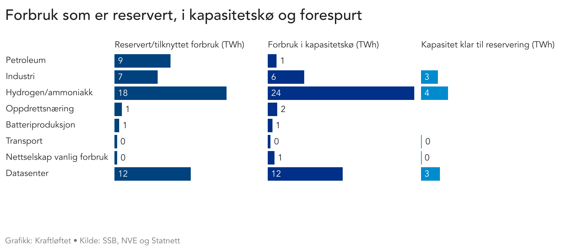
Ny kraftetterspørsel fordelt på næring
Kraftetterspørsel

Slide 14
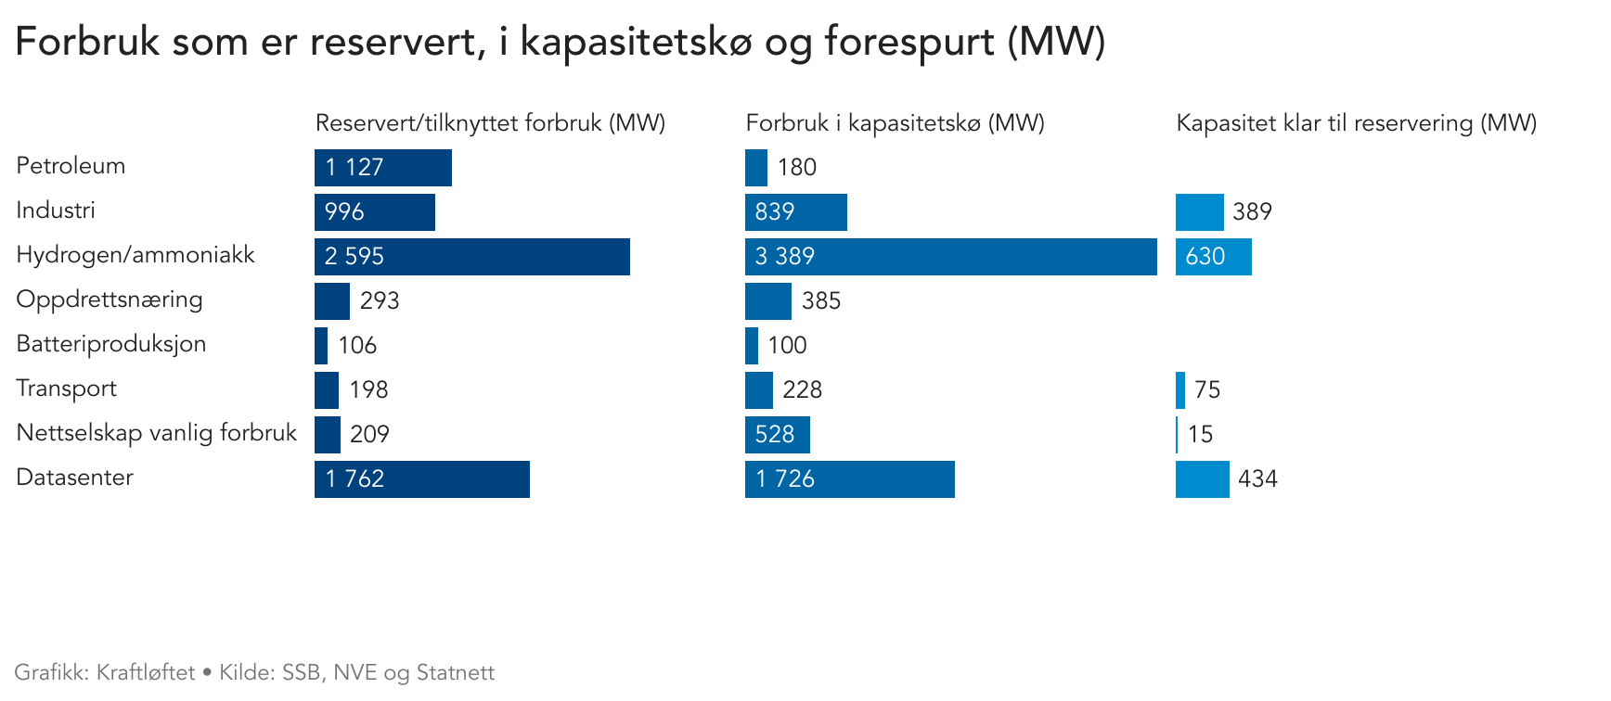
Ny kraftetterspørsel fordelt på næring
Kraftetterspørsel

Slide 15
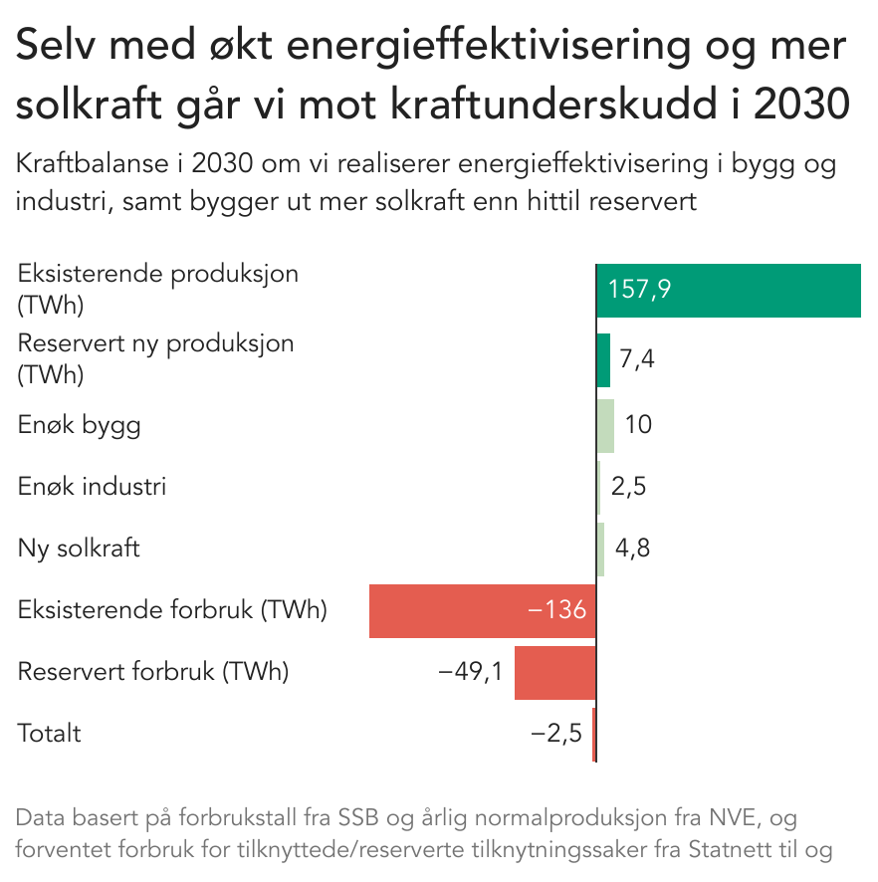
Som en del av arbeidet med “Kraftløftet” har LO og NHO utviklet en felles nasjonal strategi for energieffektivisering, varmepumper og solkraftproduksjon på bygg.
Strategien inneholder anbefalinger til sektorvise mål og offentlige rammebetingelser for å sikre god kraftbalanse fremover mot 2030 og inn i neste tiår.
Figuren viser kraftbalansen dersom vi realiserer NHO og LOs foreslåtte ambisjoner for energieffektivisering og lokal solkraft.
Offshore vind er ikke inkludert i beregningen.

Slide 16
Kraftbalanse for Vestland
02

Slide 17
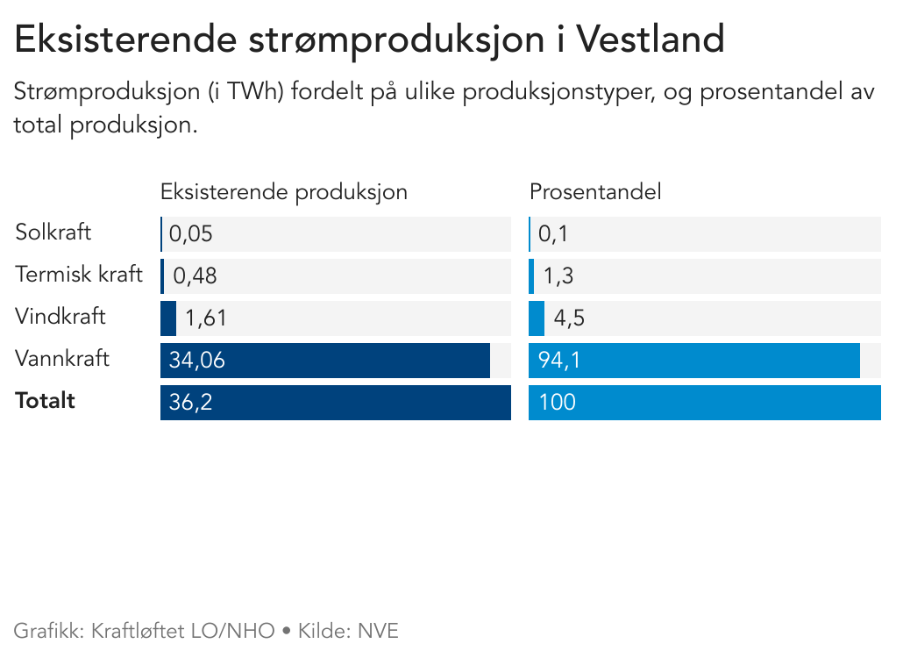
Figuren viser eksisterende strømproduksjon basert på statistikk fra NVE. Denne viser produksjonen i et normalår.
Eksisterende strømproduksjon

Slide 18
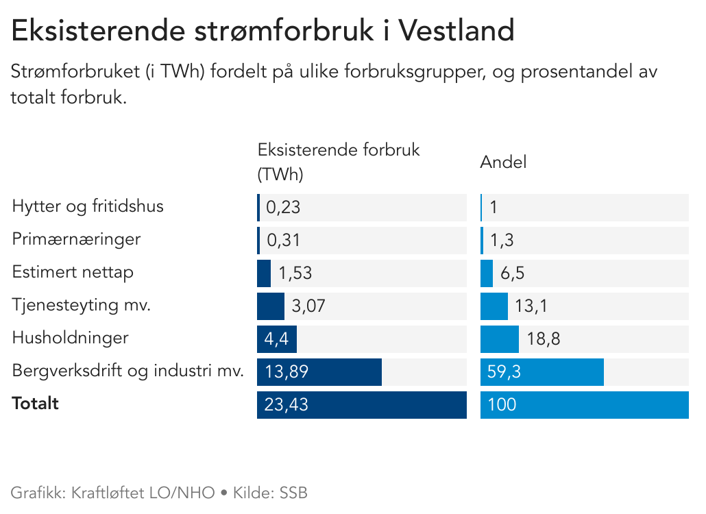
Figuren viser det eksisterende strømforbruket basert på statistikk fra SSB.
Eksisterende strømforbruk

Slide 19
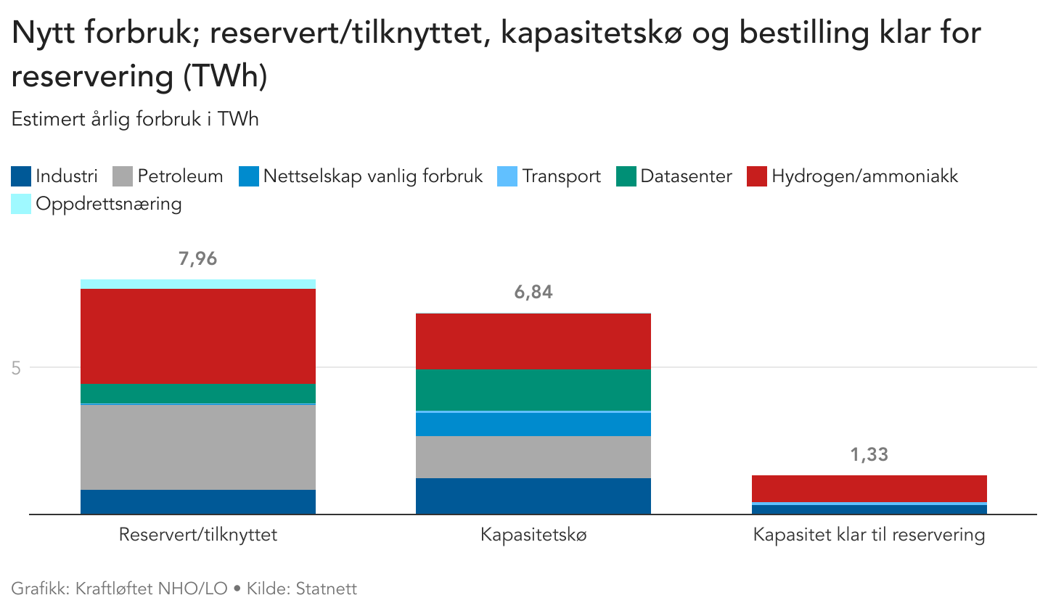

Slide 20
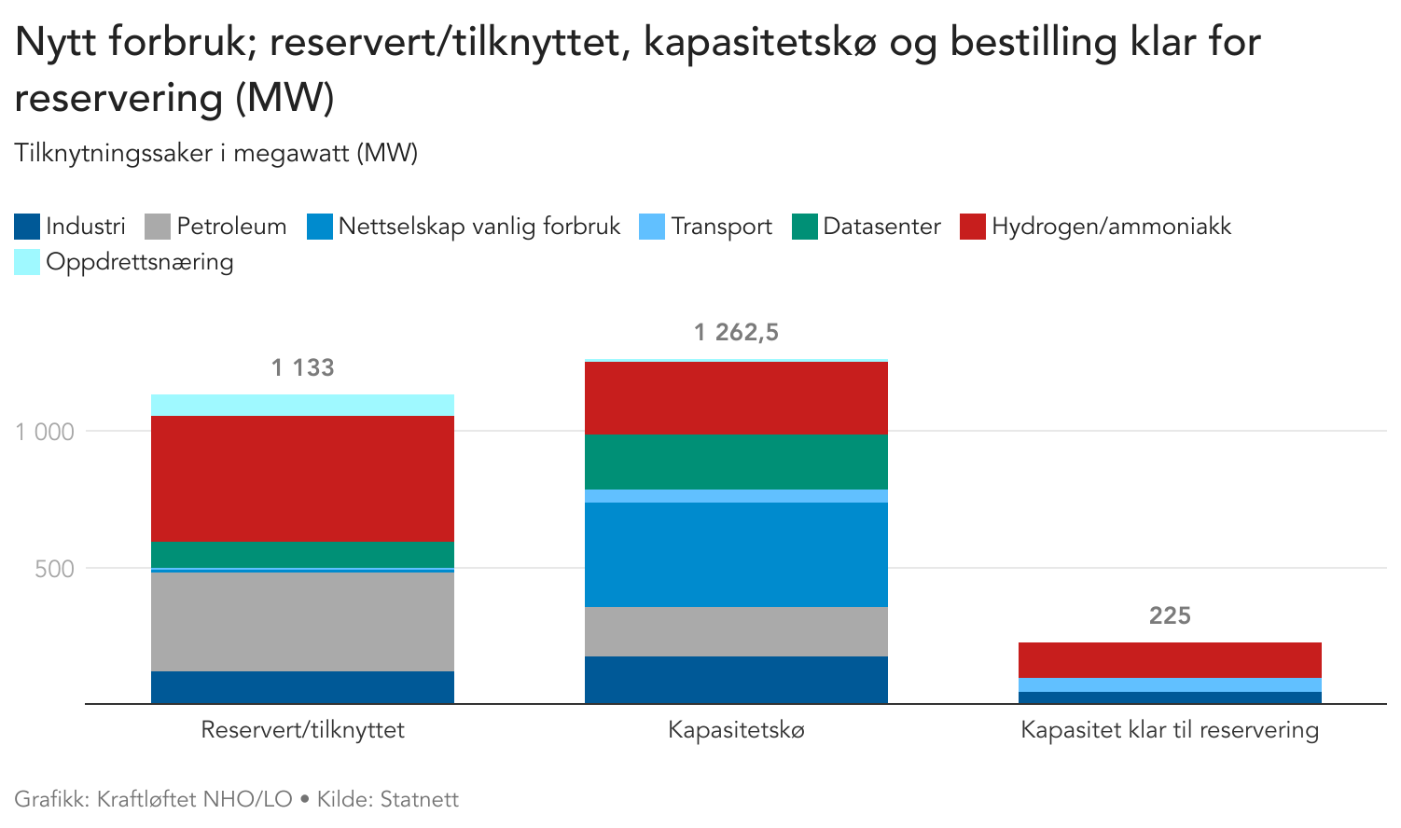

Slide 21
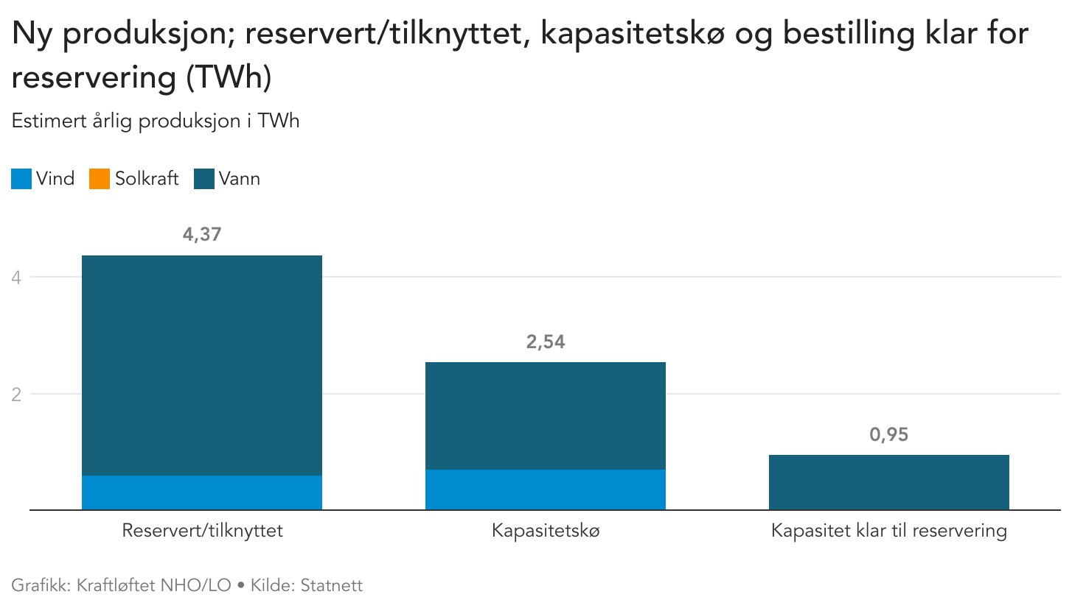

Slide 22
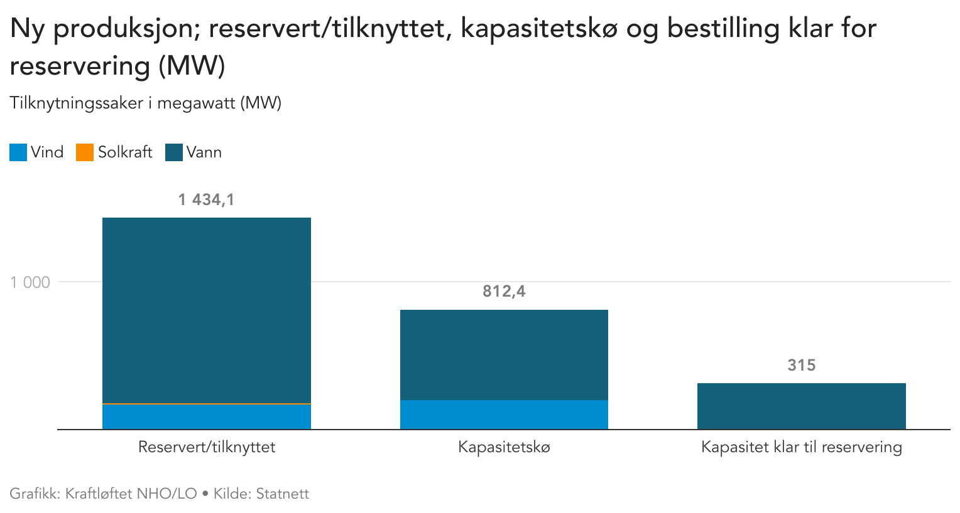

Slide 23
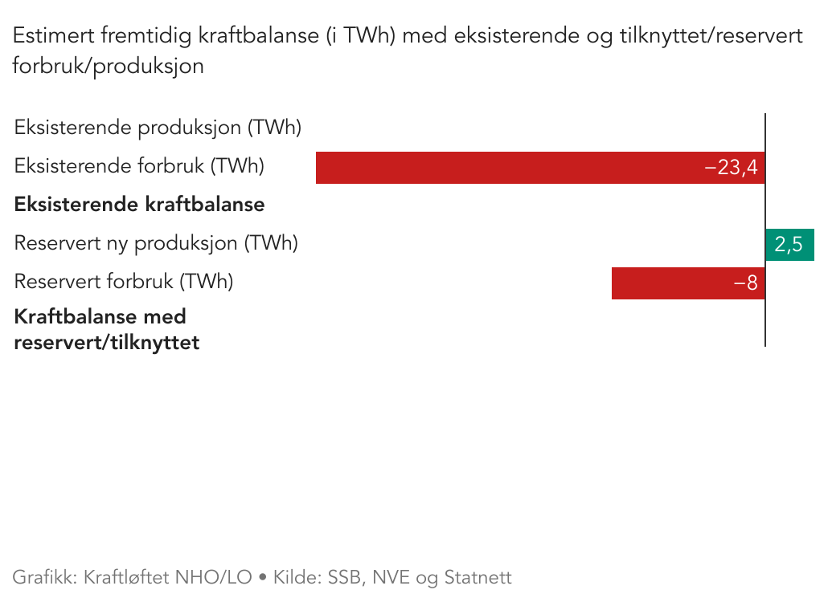
Kraftbalanse med eksisterende produksjon/forbruk og det som er reservert eller tilknyttet
Fremtidig kraftbalanse i Vestland
Notes:
Figuren viser eksisterende produksjon og forbruk og hvordan kraftbalansen er ved inngangen til 2024.
Den viser også reservert ny produksjon og nytt forbruk og hvordan kraftbalansen blir seende ut gitt at dette blir realisert.
Når kraftbalansen er positiv betyr det at fylket kan sende strøm til andre fylker i Norge, eller som eksport til utlandet. Ved negativ kraftbalanse må fylket få strøm fra andre fylker, eller fra utlandet.

Slide 24
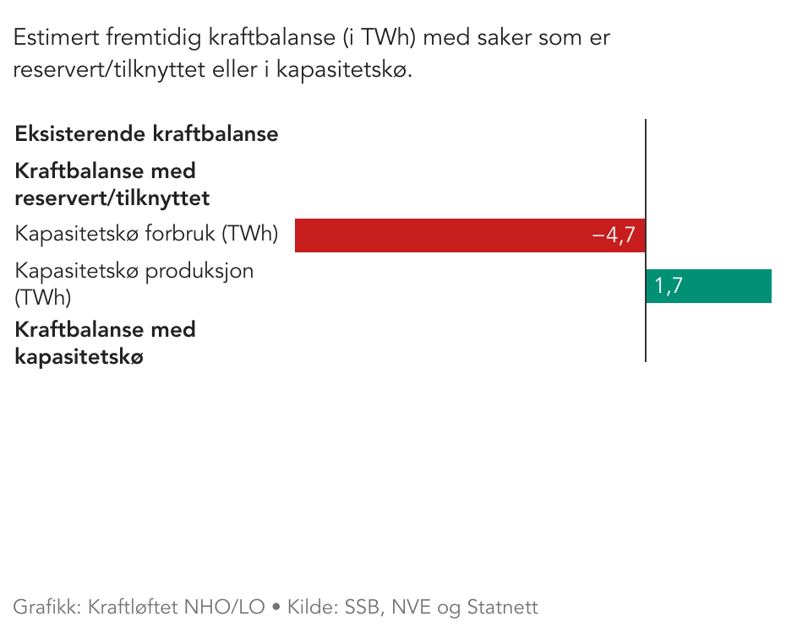
Kraftbalanse som også inkluderer kapasitetskø
Fremtidig kraftbalanse i Vestland
I tillegg til kraftforbuk og -produksjon som er reservert og tilknyttet vil saker kunne bli satt i kapasitetskø hvis det ikke er tilgjengelig nett. Dette er saker som ellers ville blitt reservert.
Sakene i kapasitetskø vil få kraft hvis det enten bygges ut nytt nett eller dersom andre saker faller ut.

Slide 25
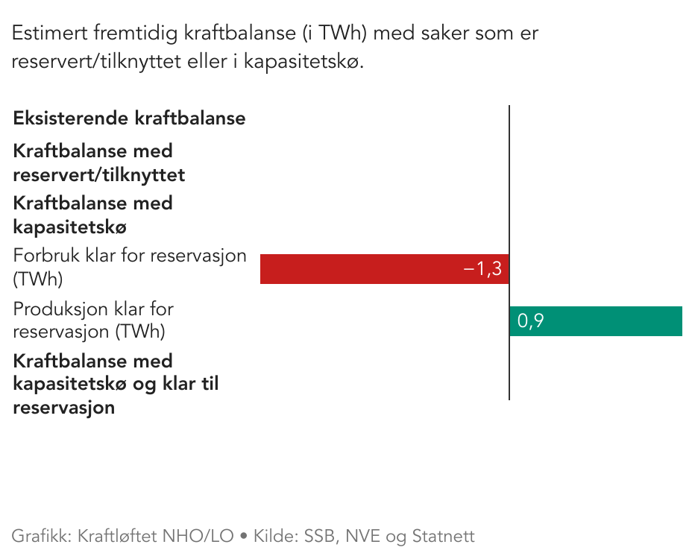
Kraftbalanse som også inkluderer saker klare til reservasjon
Fremtidig kraftbalanse i Vestland
I tillegg til kraftforbuk og -produksjon som er reservert/tilknyttet og kapasitetskø er det saker hvor det er gjort modenhetsvurderinger og som er klare for å bli reserverte.
Sakene kan bli reserverte eller satt i kapasitetskø avhengig av tilgjengelig nett.

